Slide 1
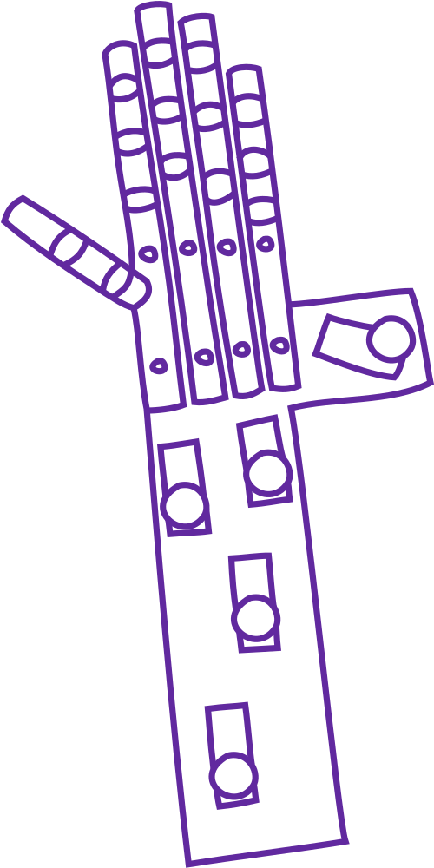

ПОВЕЗИВАЊЕ РОБОТСКЕ
И ЉУДСКЕ ШАКЕ
Вељко Иђушки Алексеј Гудељ Милош Мећава
ментори:
Маријана Богдановић, дипл. инж. електротехнике
Горан Опсеница, инж. електронике и телекомуникација

Slide 2

НАШ ТИМ ЈОШ УВЕК НЕМА HOOK!
Иђушки—Гудељ—Мећава: ПОВЕЗИВАЊЕ РОБОТСКЕ И ЉУДСКЕ ШАКЕ
2/2

